Slide 1



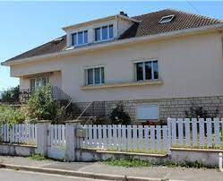
S’inscrire
Titre
Se connecter
rechercher
Catégorie
Prix
Ville
Déposer une annonce c’est gratuit !
Description
Description
Description
Pagination

Slide 2


Description
Critères

Slide 3
Titre
Se déconnecter
Déposer une annonce c’est gratuit !
Voulez-vous vraiment supprimer ?
Liste des annonces
Titre | Description | Catégorie | Prix | Date de publication | Lieu | Photo | Supprimer/Modifier
Renvoie sur le crud
Ajouter une annonce
Formulaire en cliquant sur le lien
Titre
Description
Catégorie
Prix
Date de publication
Lieu
Photo

Slide 4
S’inscrire
Nom d’utilisateur
Adresse mail
Mot de passe

Slide 5
Se connecter
Adresse mail
Mot de passe

